Slide 1
Jarkom
Akhmad Zaini

Slide 2
Dasar Klasifikasi Jarkom (secara umum)
Lokasi geografis
Interkoneksi
Administrasi
Arsitektur

Slide 3
Jarkom berdasarkan lokasi geografis
Jarak beberapa meter saja, theter, Bluetooth
Antar gedung atau lantai
Antar wilayah dalam 1 kota
Antara kota atau antar propinsi
Internasional (seluruh dunia)

Slide 4
Jarkom berdasarkan interkoneksi
Setiap perangkat tunggal dapat terhubung ke perangkat lain dalam jaringan (mesh)
Seluruh perangkat tersambung ke jalur tunggal (bus)
Jaringan eksklusif 2 titik (kiri dan kanan saja) ➔ P2P
Seluruh perangkat terhubung dengan 1 perangkat tunggal (star)
Seluruh perangkat saling terhubung secara sembarangan ke seluruh jalur yang pernah dilalui (hybrid) ➔ dinamis

Slide 5
Jarkom berdasarkan administrasi
Privat => menjadi milik dari sistem otonom tunggal
Publik => dapat diakses secara global

Slide 6
Jarkom berdasarkan arsitektur
Client server
Peer to Peer
Hybrid

Slide 7
Pemanfaatn jarkom
Sharing printer
Pertukaran file dan pesan (email, ftp dll)
Http (halaman web)
IP Phone
IP Cam
Video computing
Parallel computing
Instant Messaging
Dll

Slide 8
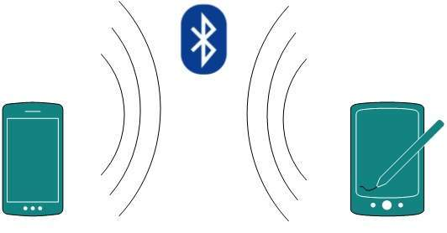
Personal Area Network
Jaringan paling kuecil.., dengan jarak beberapa meter saja, menggunakan Bluetooth atau infrared (kibor, mouse, headphone, remote tv)

Slide 9
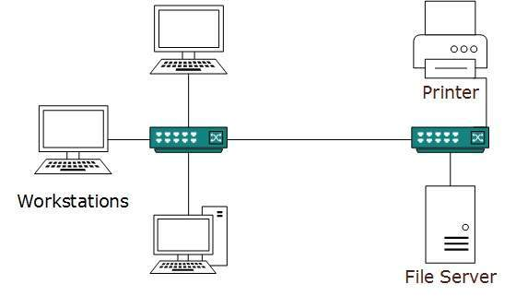
Local Area Network
Jaringan dalam/antar gedung dalam 1 wilayah.
Biasanya terdapat di kantor, kampus, atau sekolahan
Terkadang didalam tersedia server secara local
Beroperasi dengan menggunakan IP Privat, terkadang domainnya pun juga local
Umum menggunakan topologi star

Slide 10
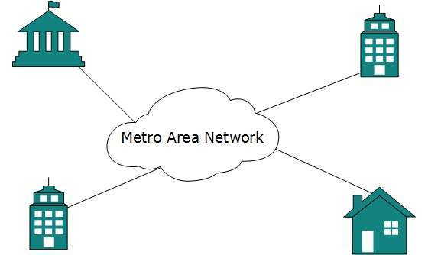
Metropolitan area network
Jangkauan berada didalam 1 kota / negara
Biasanya dimanfaatkan untuk tv kabel
Biasanya disediakan oleh ISP.
Dapat dimanfaatkan untuk perluasan jaringan LAN. 1 Kantor dapat Terhubung ke kantor cabang lainnnya

Slide 11
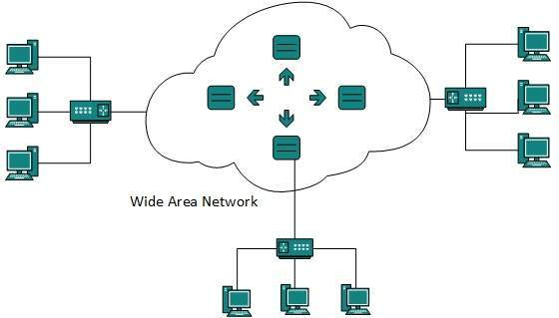
Wide area network
Jaringan global (internasional/seluruh belahan bumi)
Dilengkapi dengan high speed backbone antar negara
Istilah lain dari internet

Slide 12
Lapisan / layer (tidak perlu dihapal, namun perlu dipahami konsepnya)
Jarkom melibatkan sistem yang kompleks
Tidak berarti untuk memanfaatkan jaringan harus menguasai keseluruhan elemen secara utuh.
Contoh sederhana :
Programmer bisa membuat aplikasi client server (database), tetapi tidak perlu paham menghitung IP.
Admin jaringan bisa mengatur trafik, ip dsb. Namun tidak perlu memahami bagaimana prinsip dasar sinyal dari ethernet.
Penerapan jaringan tersusun dari berbagai elemen, berbagai perangkat dan berbagai orang (pakar) pula.
Oleh sebab itu diperlukan pemisahan antar bagian yang kompleks.

Slide 13
Lapisan *lanjutan
4 Layer :
Application
Transport
Internet
Network Access
4 Layer (implementasi)
http
tcp
Ip
Ethernet/MAC address

Slide 14
Bandwidth vs throughput
Bandwidth ➔ merujuk pada kapasitas paket yang bisa dikirimkan dalam jaringan per satuan waktu.
Throughput ➔ merujuk pada jumlah paket yang secara actual ditransmisikan per satuan waktu.
Bonsider bandwidth as a pipe and throughput as water.
The question is ?
Bandwidth dan throughput kira-kira menggunakan satuan apa ?
Kira-kira lebih besar mana, bandwidth ataukah throughput ?

Slide 15
Bandwidth and Speed Aren’t the Same Thing
A common misconception is that bandwidth can be used as a measure of speed.
Analogi orang jual buah : yang dipajang adalah buah dengan harga termurah tapi kualitas terendah.

Slide 16
Lantas bagaimana untuk bisa mengukur speed ?
Kombinasi antara bandwidth + throughput + latensi + packet loss
Latensi : jumlah waktu yang diperlukan oleh paket untuk transmit/jalan (round-trip time/one way transfer)
Paket Loss : jumlah paket yang hilang/nyantol selama perjalanan.
Tugas !... Carilah cara untuk mengetahui bandwidth + throughtput + latensi dan packet loss dari paket data yang anda gunakan

